Slide 1
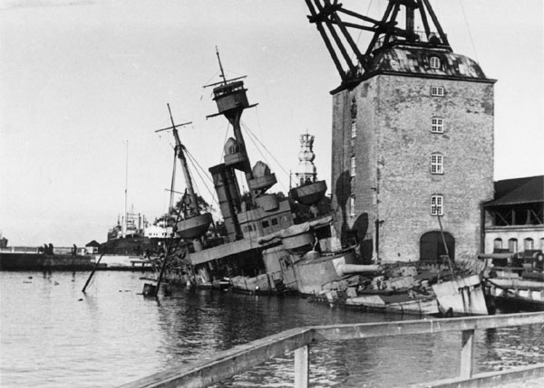
29. august 1943

Slide 2
Vigtige begreber til dagens lektion
Brud og kontinuitet
Årsagssammenhænge
Periodisering

Slide 3
Brud og kontinuitet
Brud og kontinuitet
Kontinuitet: Er den begivenhed, vi kigger på, en del af en serie af begivenheder, som ligner den meget? Er den periode, vi analyserer, en videreførelse af den foregående periode blot med lidt andre nuancer?
Er den begivenhed, vi undersøger, markant anderledes fra, hvad der foregik før? Er den periode, vi fokuserer på, helt selvstændig og må vurderes helt på signe egne præmisser?

Slide 4
Årsagsforklaringer/årsagsforklaringer
Forstå de bagvedliggende årsager (det, som ligger til grund for, at noget kan ske) og de udløsende årsager (det, som får noget til at ske), når man undersøger og forklarer en historisk udvikling.
Årsagsforklaringer vil altid være udtryk for en fortolkning af 'noget', der er sket.
Historiske årsagsforklaringer skal derfor altid diskuteres, fordi der kan ligge alt muligt til grund for, hvorfor historikere fortolker hændelser i fortiden, som de gør – fx hvad der fremhæves som væsentligt eller vælges fra.
I historie kan man samtidig også komme ud for, at man skal forklare, hvorfor forandring og udvikling ikke skete.

Slide 5
Periodisering
Periodisering er en metode til at inddele historien, for at skabe overblik over udvikling og brud.
Begrebet er forbundet med en række historiefaglige overvejelser og fortolkningsvalg, som man foretager, når man inddeler fortiden i kortere eller længere tidsafsnit.

